Slide 1

PROJETO E ANÁLISE DE REDES DE ANTENAS DE MICROFITA PARA
NANO-SATÉLITES METEOROLÓGICOS
Marcelo Pereira Magalhães e Marcos V. T. Heckler

Slide 2
Resumo das atividades realizadas pela UNIPAMPA no período 2013-2014
Revisão bibliográfica;
Projeto de antenas de microfita simples com polarização linear e circular;
Projeto do divisor de potência para alimentação da rede 2x2;
Documentação.

Slide 3
Introdução
Antenas de microfita com substratos com alta constante dielétrica:
    Vantagem:
      Minimização das dimensões da antena.
    Desvantagens:
      Excitação de ondas de superfície que podem degradar o desempenho da antena:
        Influenciam no diagrama de irradiação;
        Reduzem a eficiência de irradiação.

Slide 4
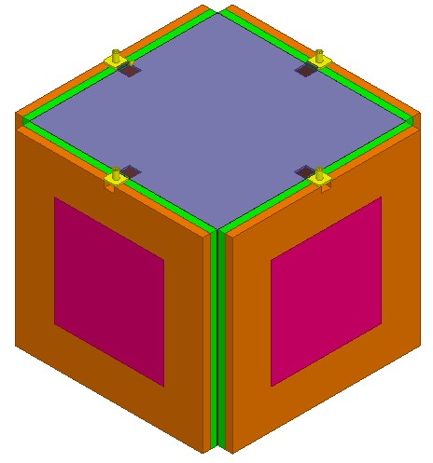

Especificações do Projeto
  Antenas quadradas com largura total < 20 cm;
  Frequência de operação de 401 MHz;
  Ganho > 4 dBi
  Largura de banda: 2 MHz;
  Polarização circular à direita (RHCP).

Slide 5
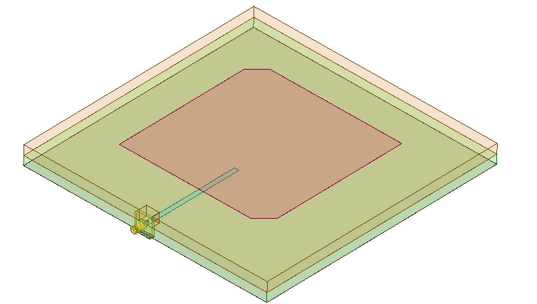
Antena Simples
Escolha do elemento irradiador:
  Alimentação por acoplamento eletromagnético
Dielétrico 2
Patch
Plano de Terra (GND)
Linha de Alimentação
Dielétrico 1

Slide 6
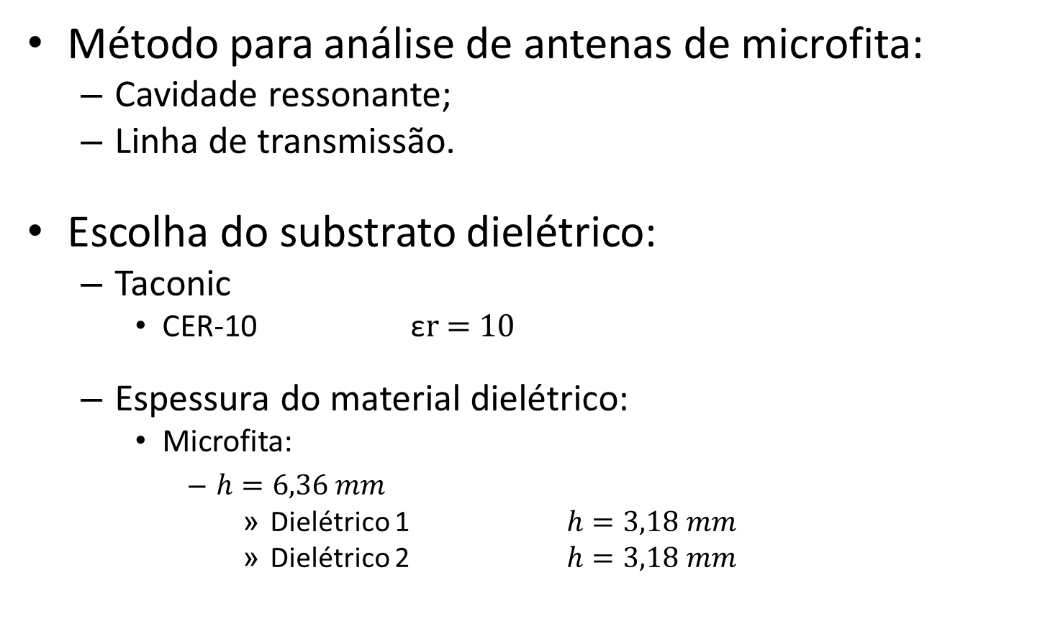
Antena Simples
Método para análise de antenas de microfita:
  Cavidade ressonante;
  Linha de transmissão.
Escolha do substrato dielétrico:
  Taconic
    CER-10 εr = 10
  Espessura do material dielétrico:
    Microfita:
      $h=6,36 mm$
        Dielétrico 1 $h=3,18 mm$
        Dielétrico 2 $h=3,18 mm$

Slide 7
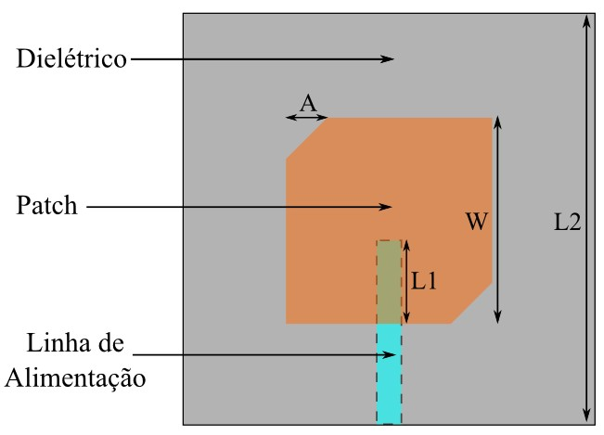
Antena Simples
Modelos projetados:
  Para o material Taconic CER-10
    Antena circularmente polarizada
      Patch quadrado com os cantos truncados
CER-10:
W = 11,73 cm
L1 = 5,49 cm
L2 = 20,00 cm
A = 0,685 cm
Vista superior da antena.

Slide 8
Antena Simples
Resultados obtidos para o patch quadrado com os cantos truncados:
Razão Axial em função da frequência para o substrato CER-10.

Slide 9
Antena Simples
Resultados obtidos para o patch quadrado com os cantos truncados:
Coeficiente de reflexão em função da frequência para o substrato CER-10.

Slide 10
Antena Simples
Resultados obtidos para o patch quadrado com os cantos truncados:
Ganho para o substrato CER-10.

Slide 11
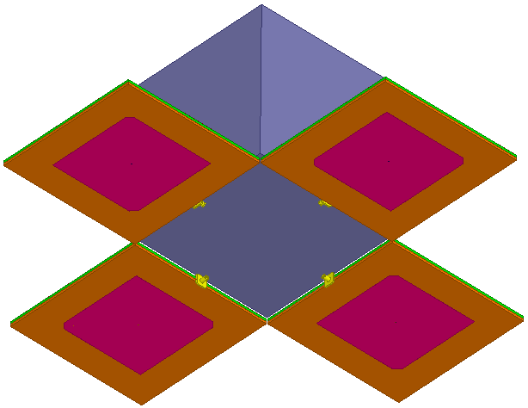
Rede de Antenas
  Para o material Taconic CER-10
    Rede de antenas com o patch quadrado com os cantos truncados

Slide 12
Rede de Antenas
Resultado obtido para a rede de antenas com o patch quadrado com os cantos truncados:
Razão Axial em função da frequência para o substrato CER-10.

Slide 13
Rede de Antenas
Resultado obtido para a rede de antenas com o patch quadrado com os cantos truncados:
Coeficiente de reflexão em função da frequência para o substrato CER-10.

Slide 14
Antena Simples
Resultado obtido para a rede de antenas com o patch quadrado com os cantos truncados:
Ganho para o substrato CER-10.

Slide 15
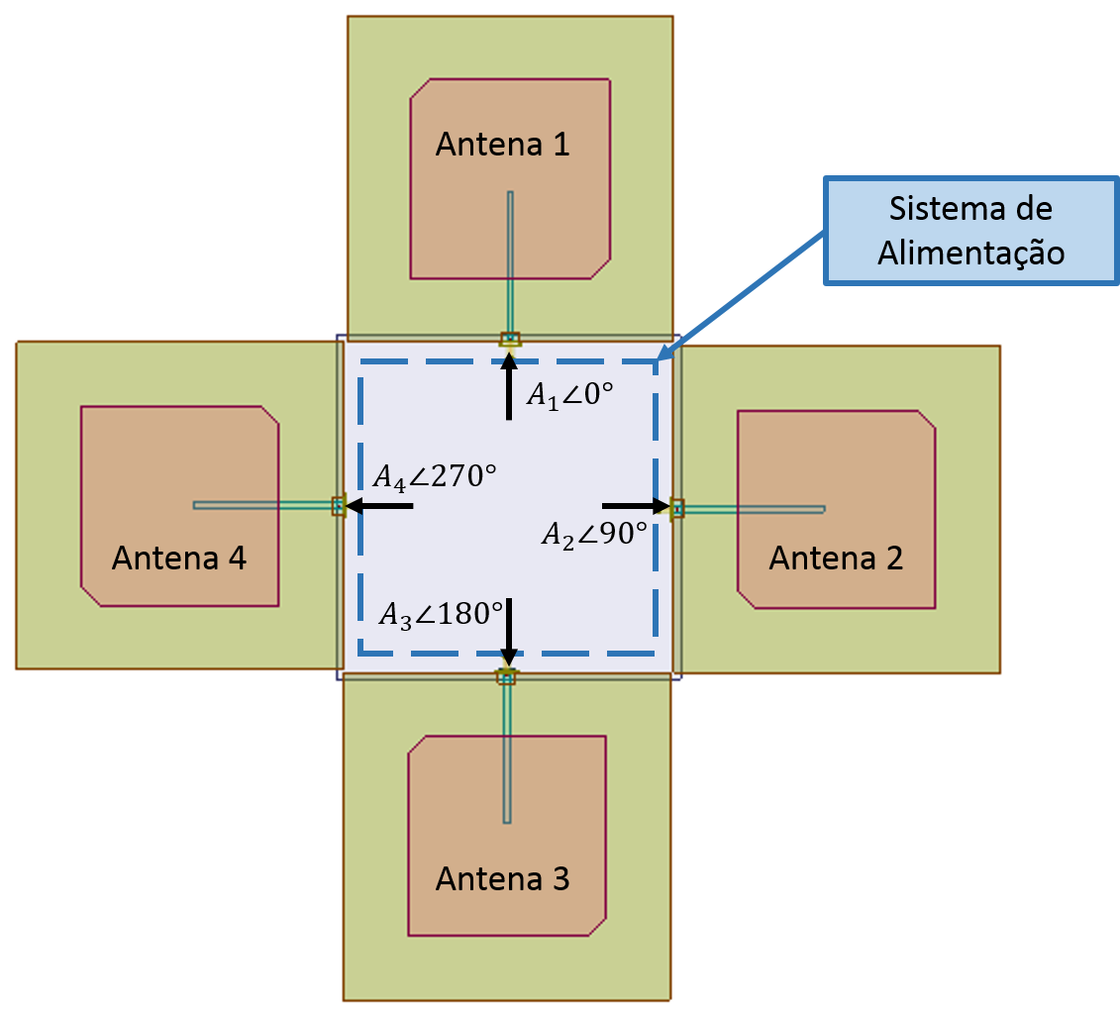
Sistema de Alimentação
Excitação das antenas a ser considerada:

Slide 16
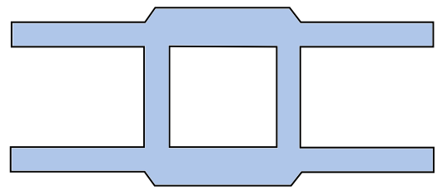











Sistema de Alimentação
Geometria de um divisor híbrido de 90°:
$$l_{Z}$$
$$Z_{0}=50 Ω$$
$$Z=34,5 Ω$$
$$Z_{0}=50 Ω$$
Porta 1
$$W_{Z}$$
Porta 2
$$W_{0}$$
$$l_{0}$$
$$Z_{0}=50 Ω$$
$$l_{Z}$$
Porta 4
Porta 3
$$Z_{0}=50 Ω$$
$$Z_{0}=50 Ω$$

Slide 17
Sistema de Alimentação
Estrutura em stripline utilizada:
Plano de Terra 2
Patch
Dielétrico 2
Camada Adesiva
Dielétrico 1
Plano de Terra 1
A estrutura possibilita:
  Minimização das dimensões;
  Propagação do modo TEM;
  Menores perdas devido ao melhor confinamento da onda e suas características dielétricas.
Desvantagens:
  A possibilidade de propagação de modos superiores como TE e TM;
  Modo de placas paralelas.

Slide 18
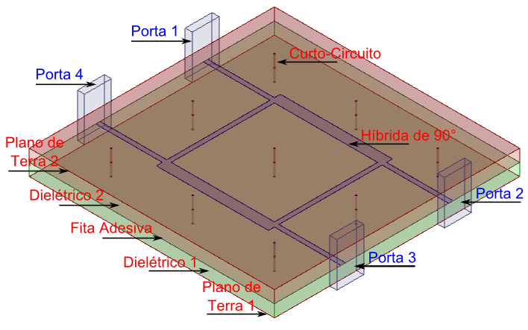
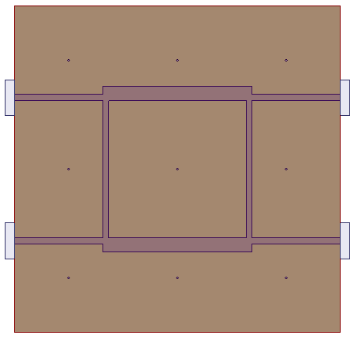
Sistema de Alimentação
Híbrida de 90° projetada no software:
Vista Isométrica.
Vista Superior.

Slide 19
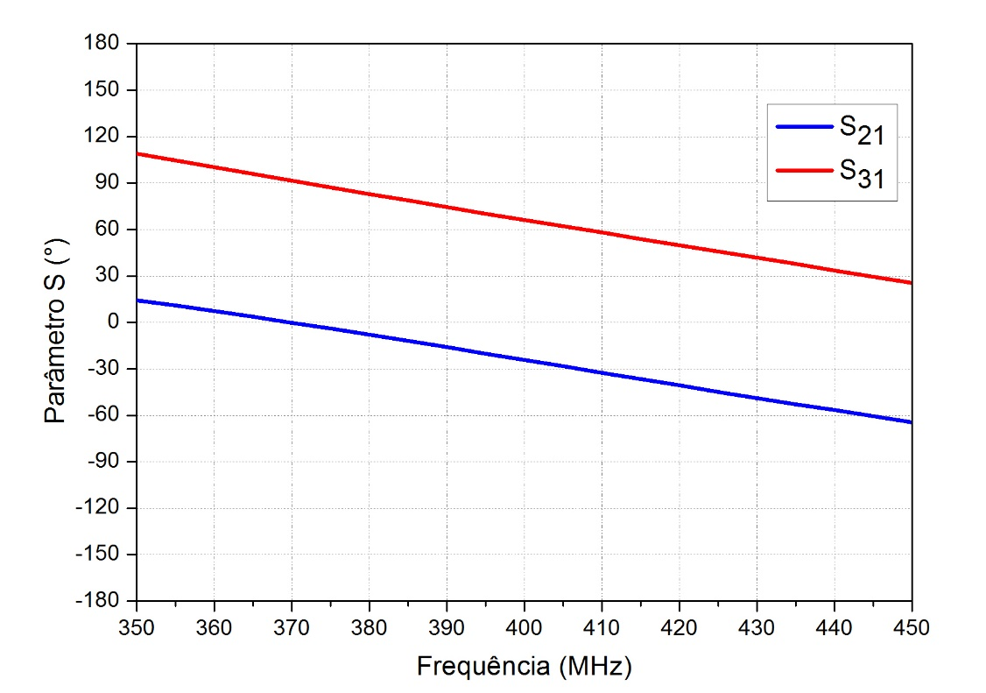
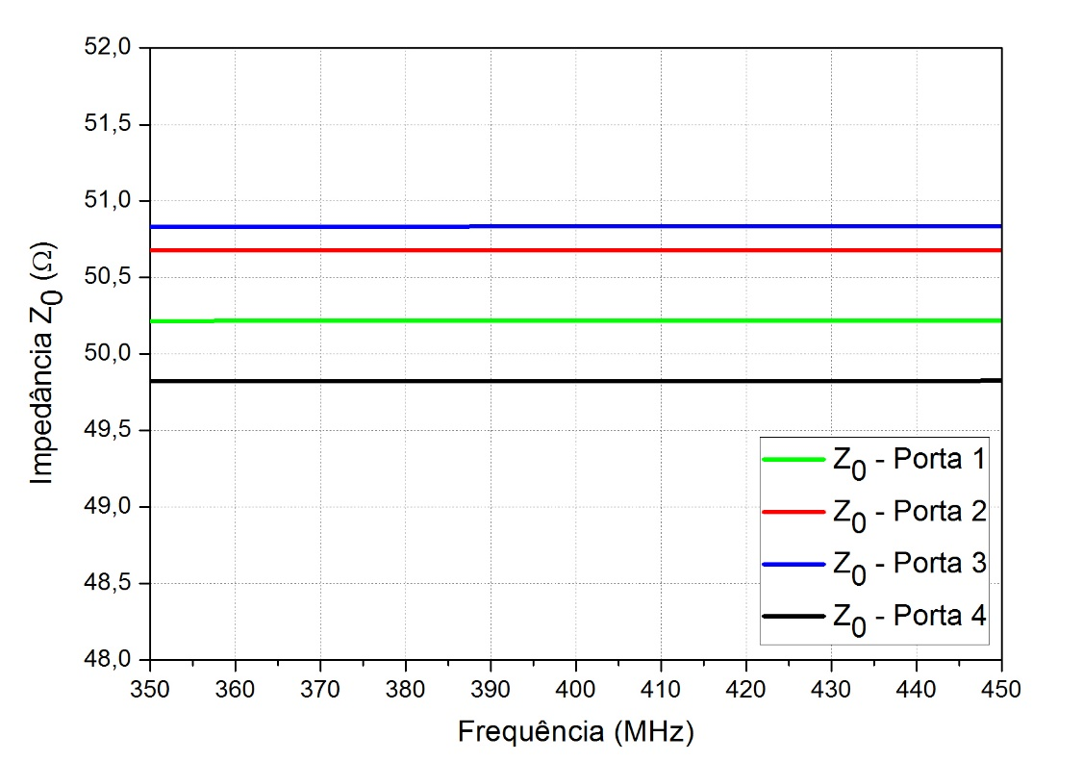
Sistema de Alimentação
Resultados da defasagem e impedância característica para a híbrida de 90°:
Defasagem entre as portas 2 e 3.
Impedância característica para as 4 portas.

Slide 20
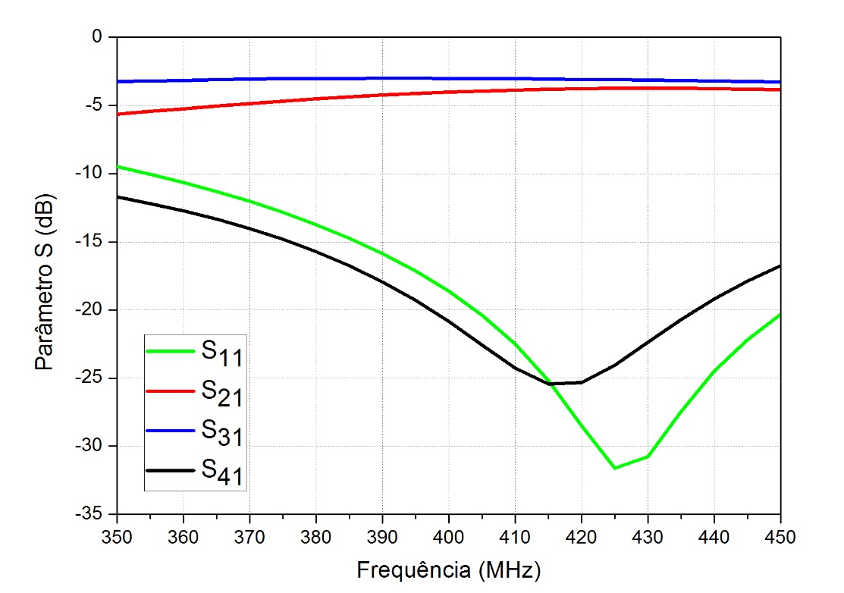
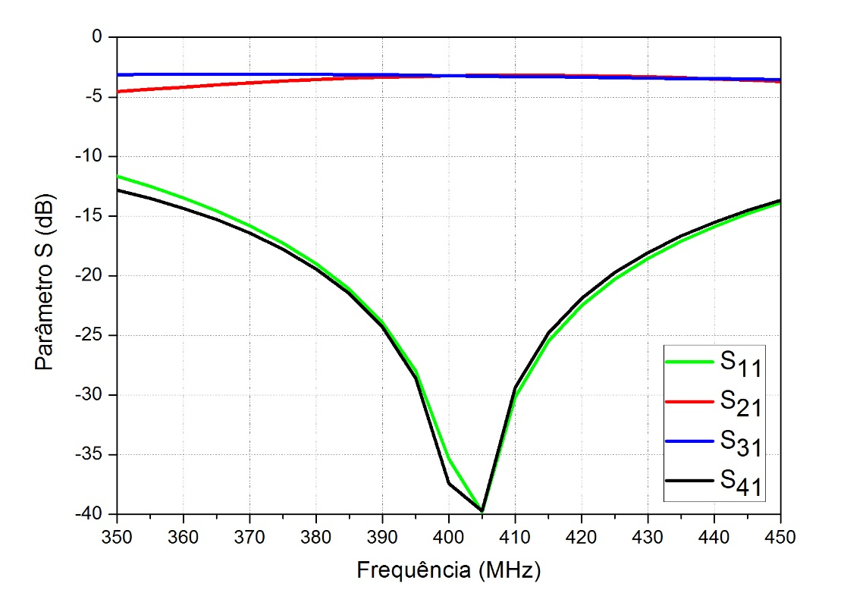
Sistema de Alimentação
Resultados dos coeficientes de reflexão e transmissão para a híbrida de 90°:
Sem os ajustes.
Com os ajustes.

Slide 21
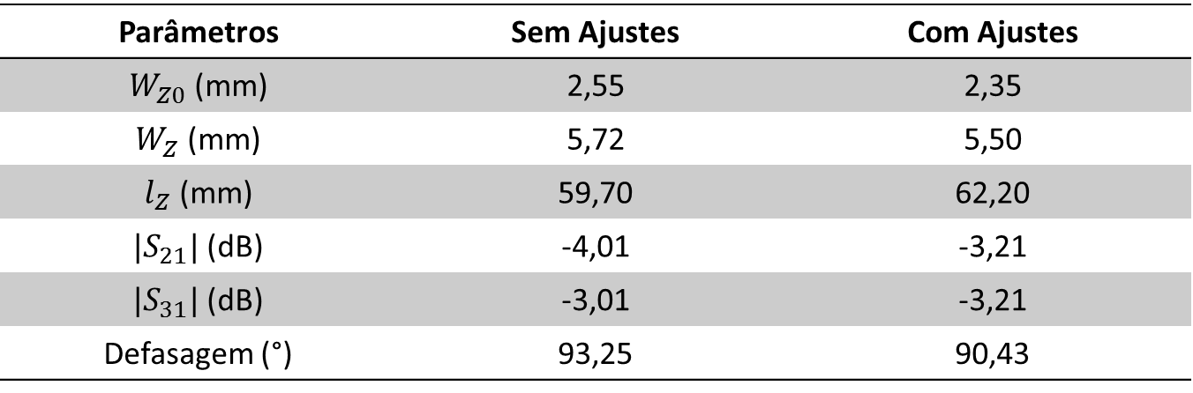
Sistema de Alimentação
Resultados obtidos antes e após os ajustes efetuados para a híbrida de 90°:
Parâmetros | Sem Ajustes | Com Ajustes
$W_{Z0}$ (mm) | 2,55 | 2,35
$W_{Z}$ (mm) | 5,72 | 5,50
$l_{Z}$ (mm) | 59,70 | 62,20
$|S_{21}|$ (dB) | -4,01 | -3,21
$|S_{31}|$ (dB) | -3,01 | -3,21
Defasagem (°) | 93,25 | 90,43

Slide 22
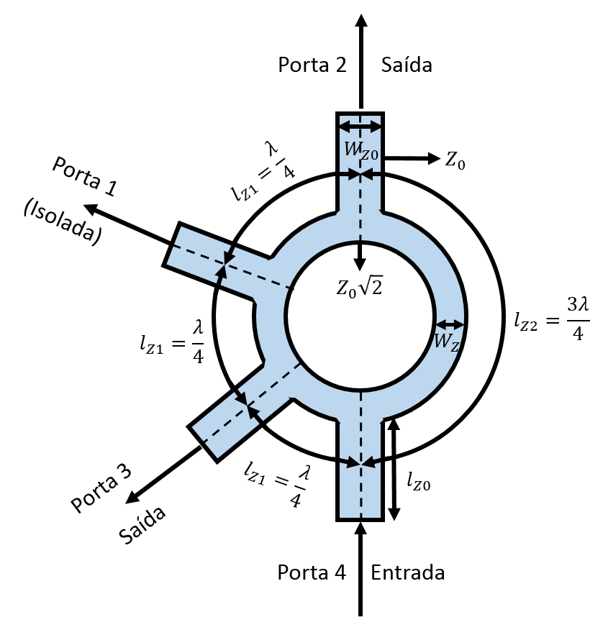
Sistema de Alimentação
Estrutura de uma híbrida de 180°:

Slide 23
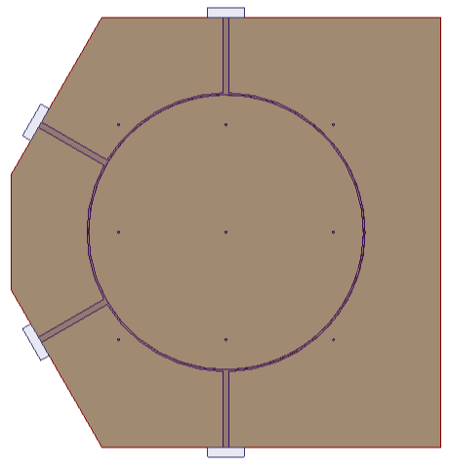
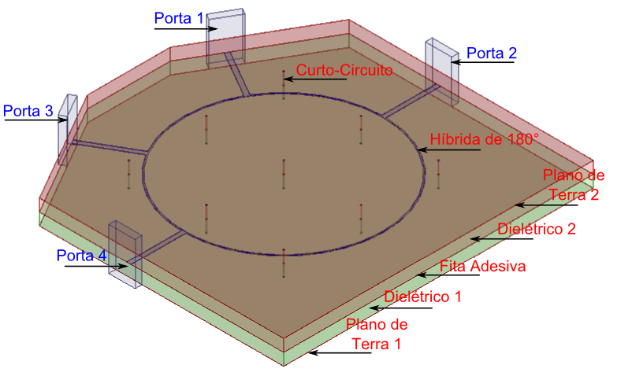
Sistema de Alimentação
Híbrida de 180° projetada no software:
Vista Isométrica.
Vista Superior.

Slide 24
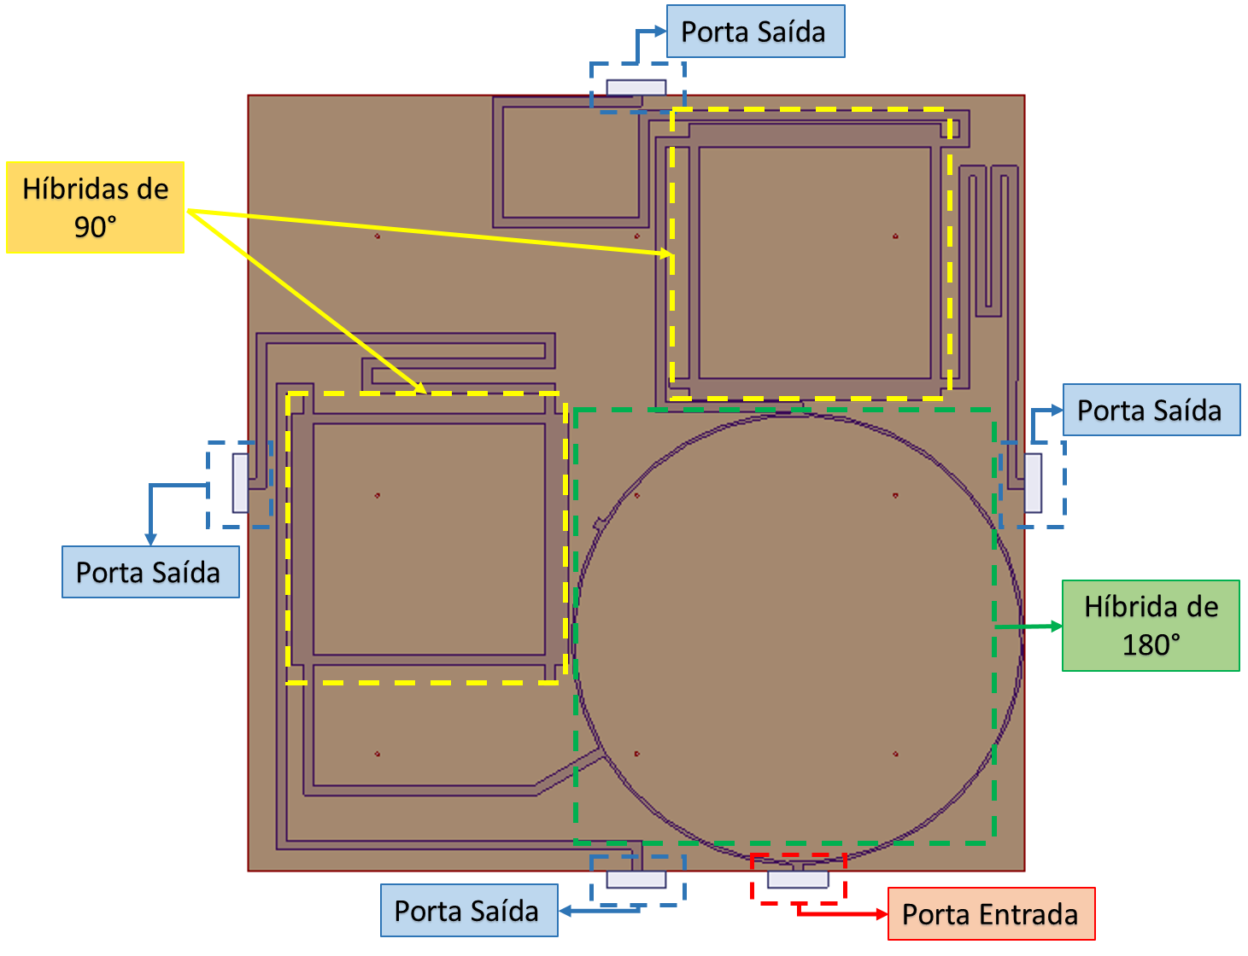
Sistema de Alimentação
Estrutura completa do sistema antigo:

Slide 25
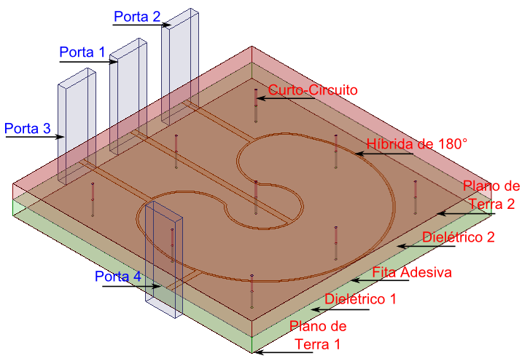
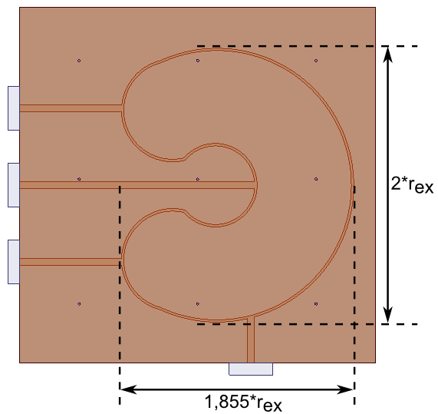
Sistema de Alimentação
Híbrida de 180° nova projetada no software:
Vista Isométrica.
Vista Superior.

Slide 26
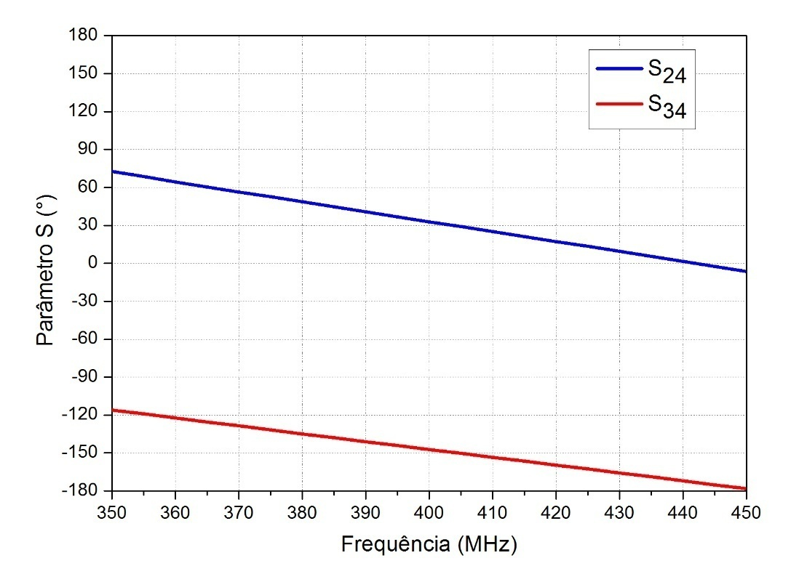
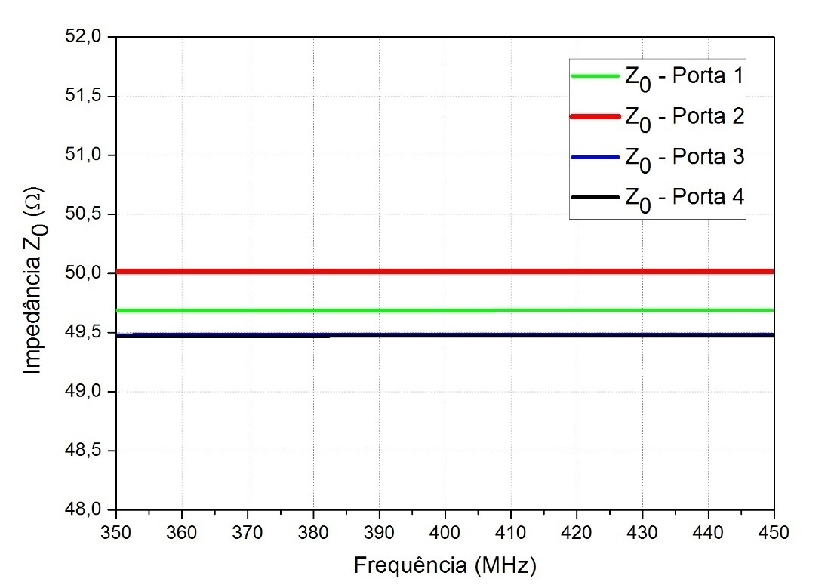
Sistema de Alimentação
Resultados da defasagem e impedância característica para a híbrida de 180° nova:
Defasagem entre as portas 2 e 3.
Impedância característica para as 4 portas.

Slide 27
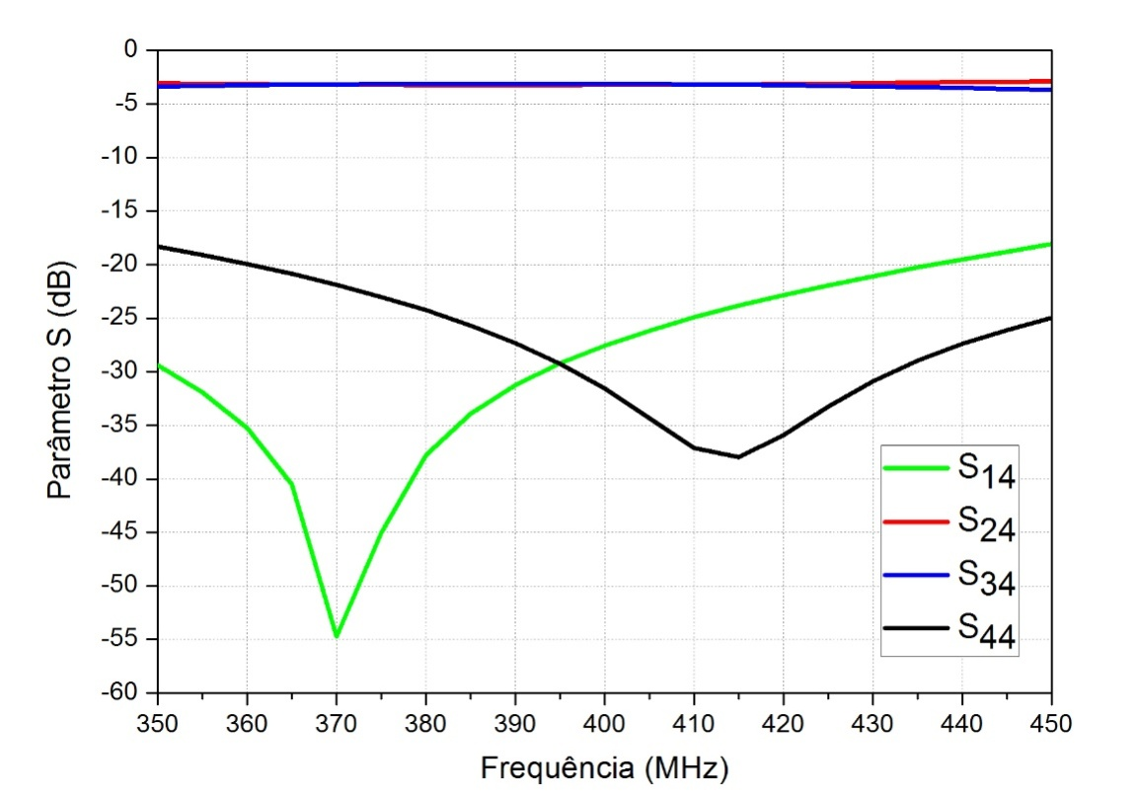
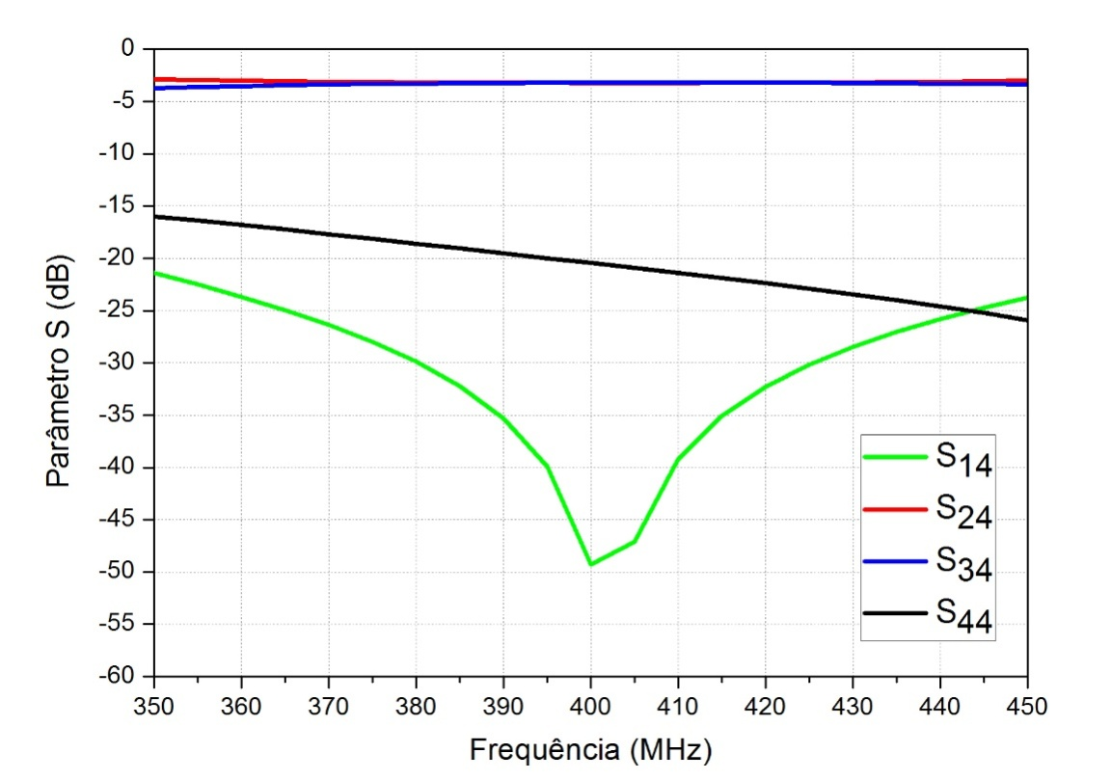
Sistema de Alimentação
Resultados dos coeficientes de reflexão e transmissão para a híbrida de 180° nova:
Sem os ajustes.
Com os ajustes.

Slide 28
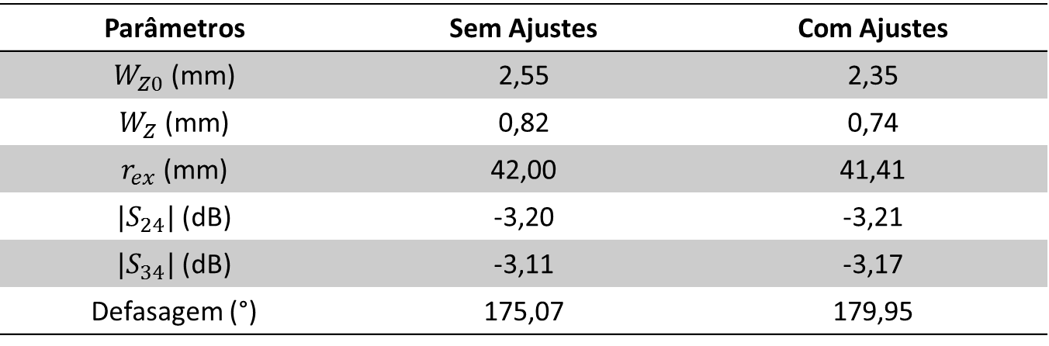
Sistema de Alimentação
Resultados obtidos antes e após os ajustes efetuados para a híbrida de 180° nova:
Parâmetros | Sem Ajustes | Com Ajustes
$W_{Z0}$ (mm) | 2,55 | 2,35
$W_{Z}$ (mm) | 0,82 | 0,74
$r_{ex}$ (mm) | 42,00 | 41,41
$|S_{24}|$ (dB) | -3,20 | -3,21
$|S_{34}|$ (dB) | -3,11 | -3,17
Defasagem (°) | 175,07 | 179,95

Slide 29
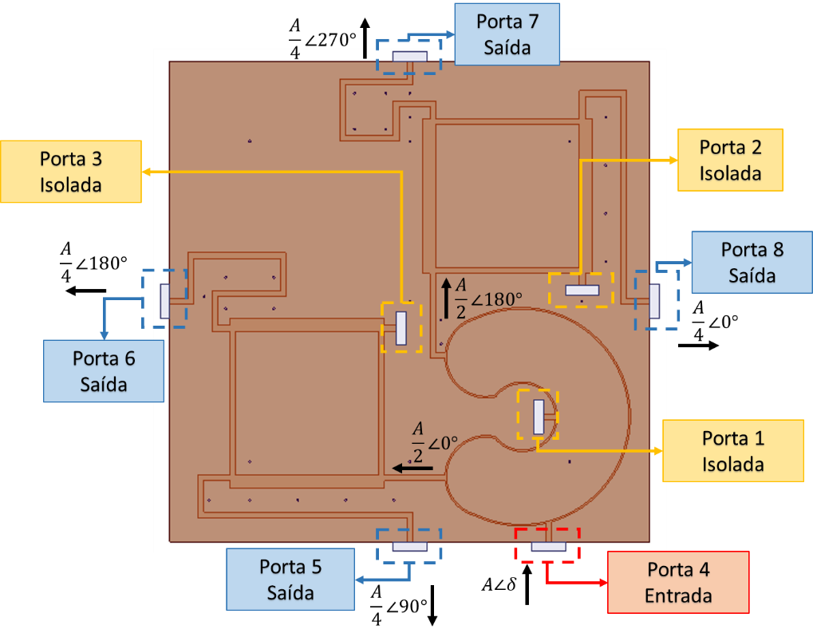
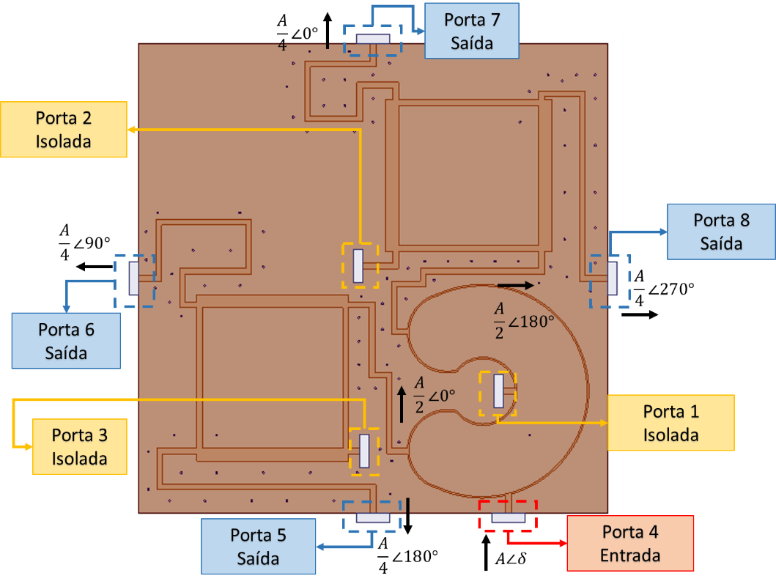
Sistema de Alimentação
Estrutura completa do sistema novo:
Sistema de alimentação com LHCP.
Sistema de alimentação com RHCP.

Slide 30
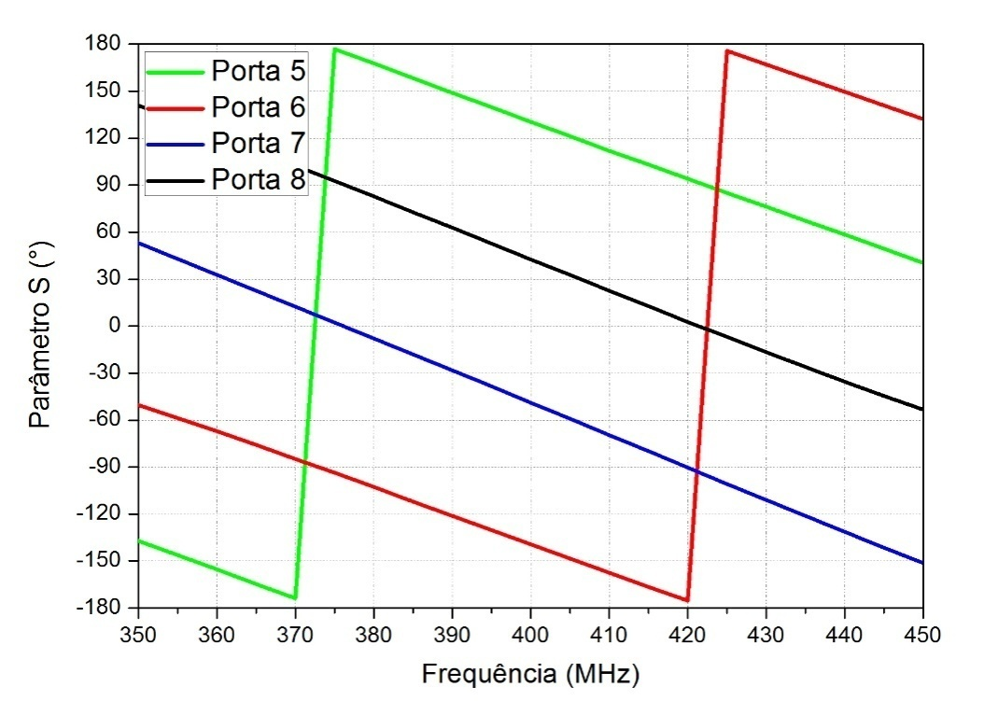
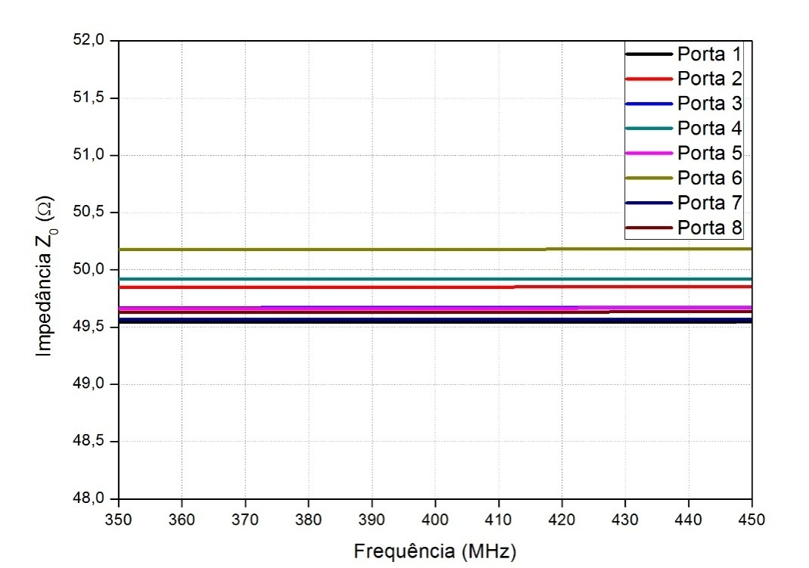
Sistema de Alimentação
Resultados da defasagem e impedância característica para a estrutura final:
Defasagem entre as portas 5, 6, 7 e 8.
Impedância característica para as 8 portas.

Slide 31
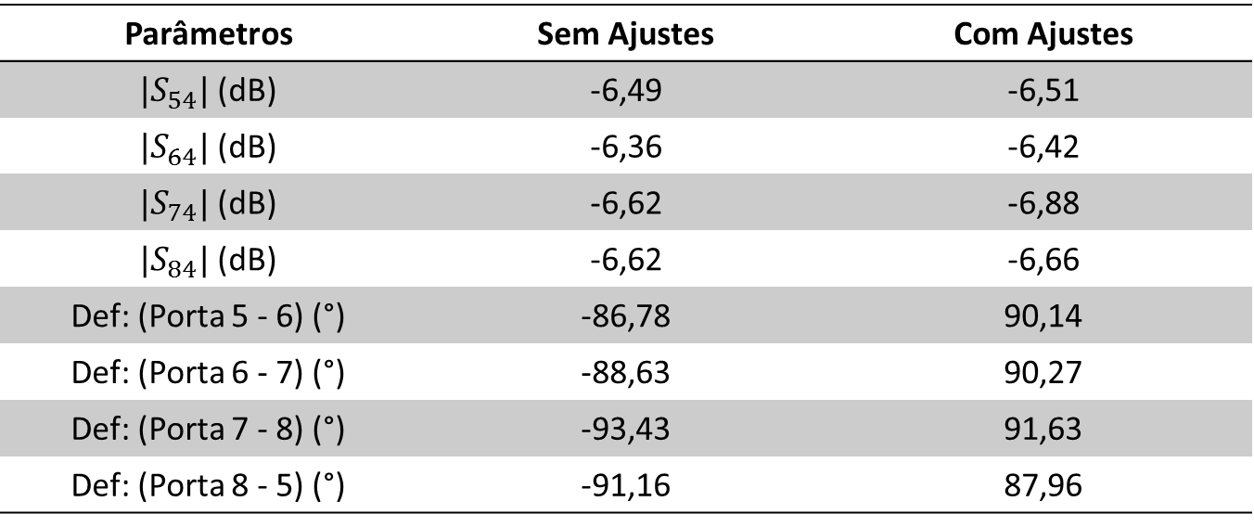
Sistema de Alimentação
Resultados obtidos antes e após os ajustes efetuados para a estrutura final do sistema completo:
Parâmetros | Sem Ajustes | Com Ajustes
$|S_{54}|$ (dB) | -6,49 | -6,51
$|S_{64}|$ (dB) | -6,36 | -6,42
$|S_{74}|$ (dB) | -6,62 | -6,88
$|S_{84}|$ (dB) | -6,62 | -6,66
Def: (Porta 5 - 6) (°) | -86,78 | 90,14
Def: (Porta 6 - 7) (°) | -88,63 | 90,27
Def: (Porta 7 - 8) (°) | -93,43 | 91,63
Def: (Porta 8 - 5) (°) | -91,16 | 87,96

Slide 32
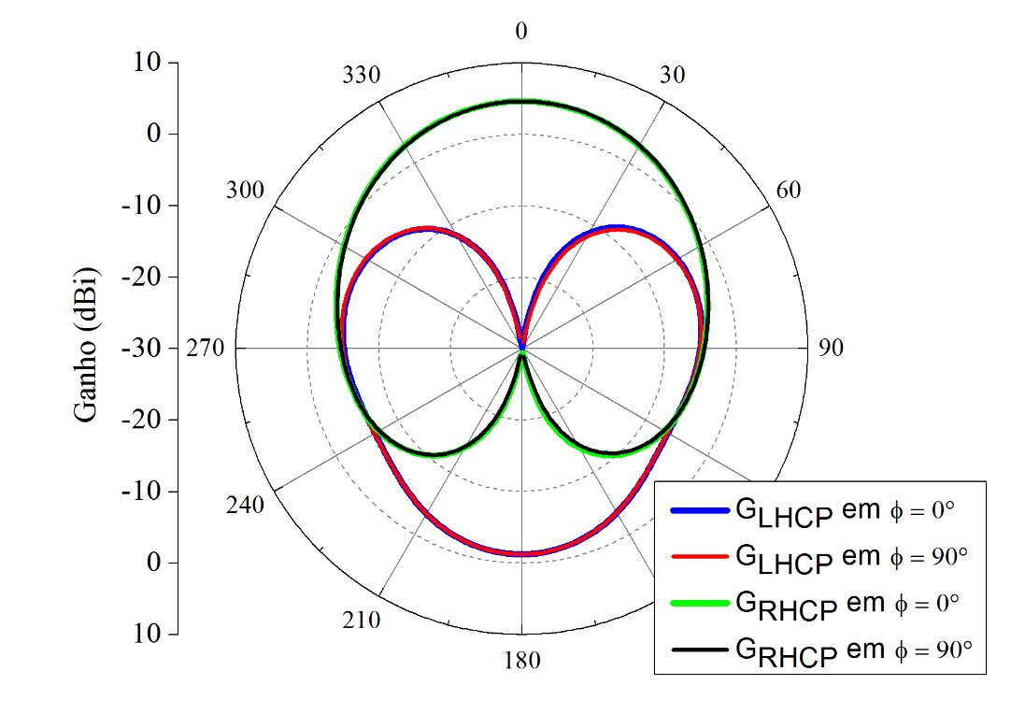
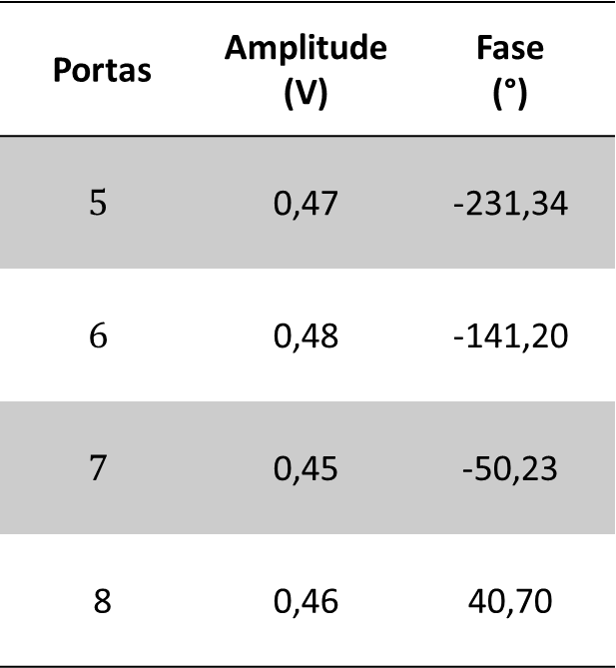
Sistema de Alimentação
Resultados para os pesos obtidos:
Portas | Amplitude (V) | Fase (°)
$$5$$ | 0,47 | -231,34
$$6$$ | 0,48 | -141,20
$$7$$ | 0,45 | -50,23
8 | 0,46 | 40,70
Ganho para a rede de antenas, em dBi.

Slide 33
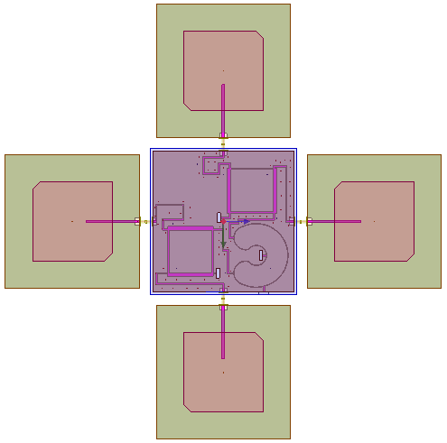
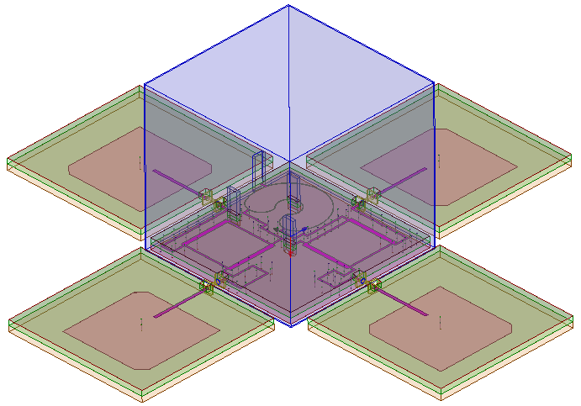
Sistema de Alimentação
Estrutura final da rede de antenas em conjunto com o sistema de alimentação:
Vista Superior.
Vista Isométrica.

Slide 34
Considerações Finais
Foi possível obter um modelo com desempenho satisfatório e que também atende às especificações propostas.

